Slide 1
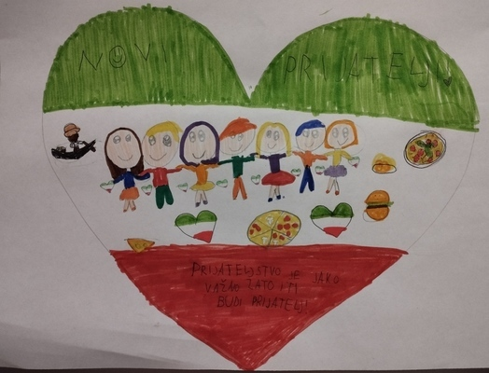
eTwinning projekt Studeni, 2021. – Svibanj, 2022. NUOVI AMICI
Evaluacijski upitnik za učenike
Jelena Vukičević , Oš Vrpolje
Svibanj, 2022.

